Slide 1
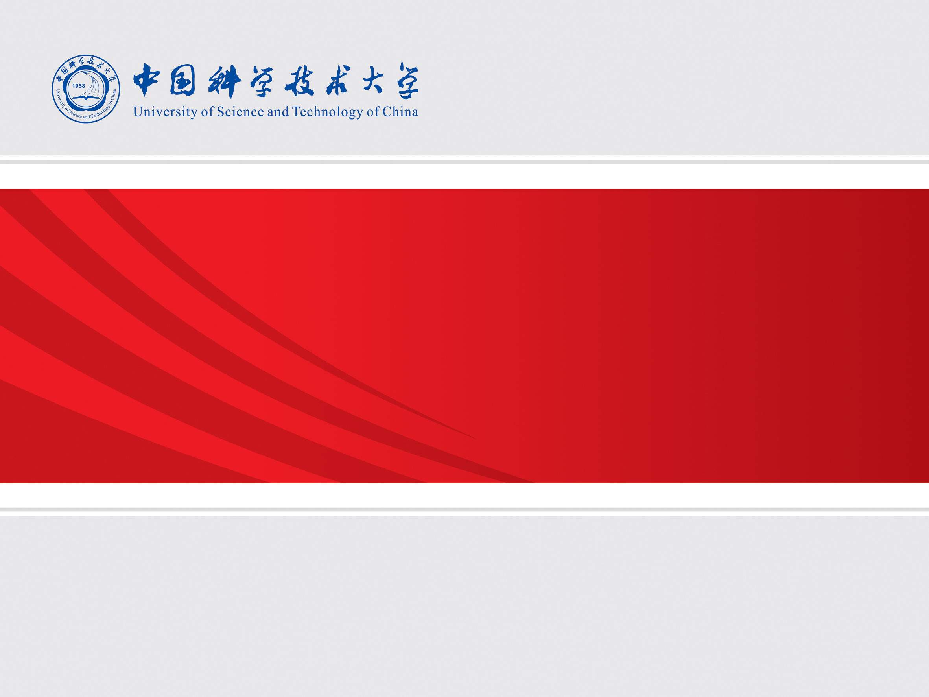
2020秋程序设计I第一次实验课——代码调试
Author：Haihan Gao

Slide 2
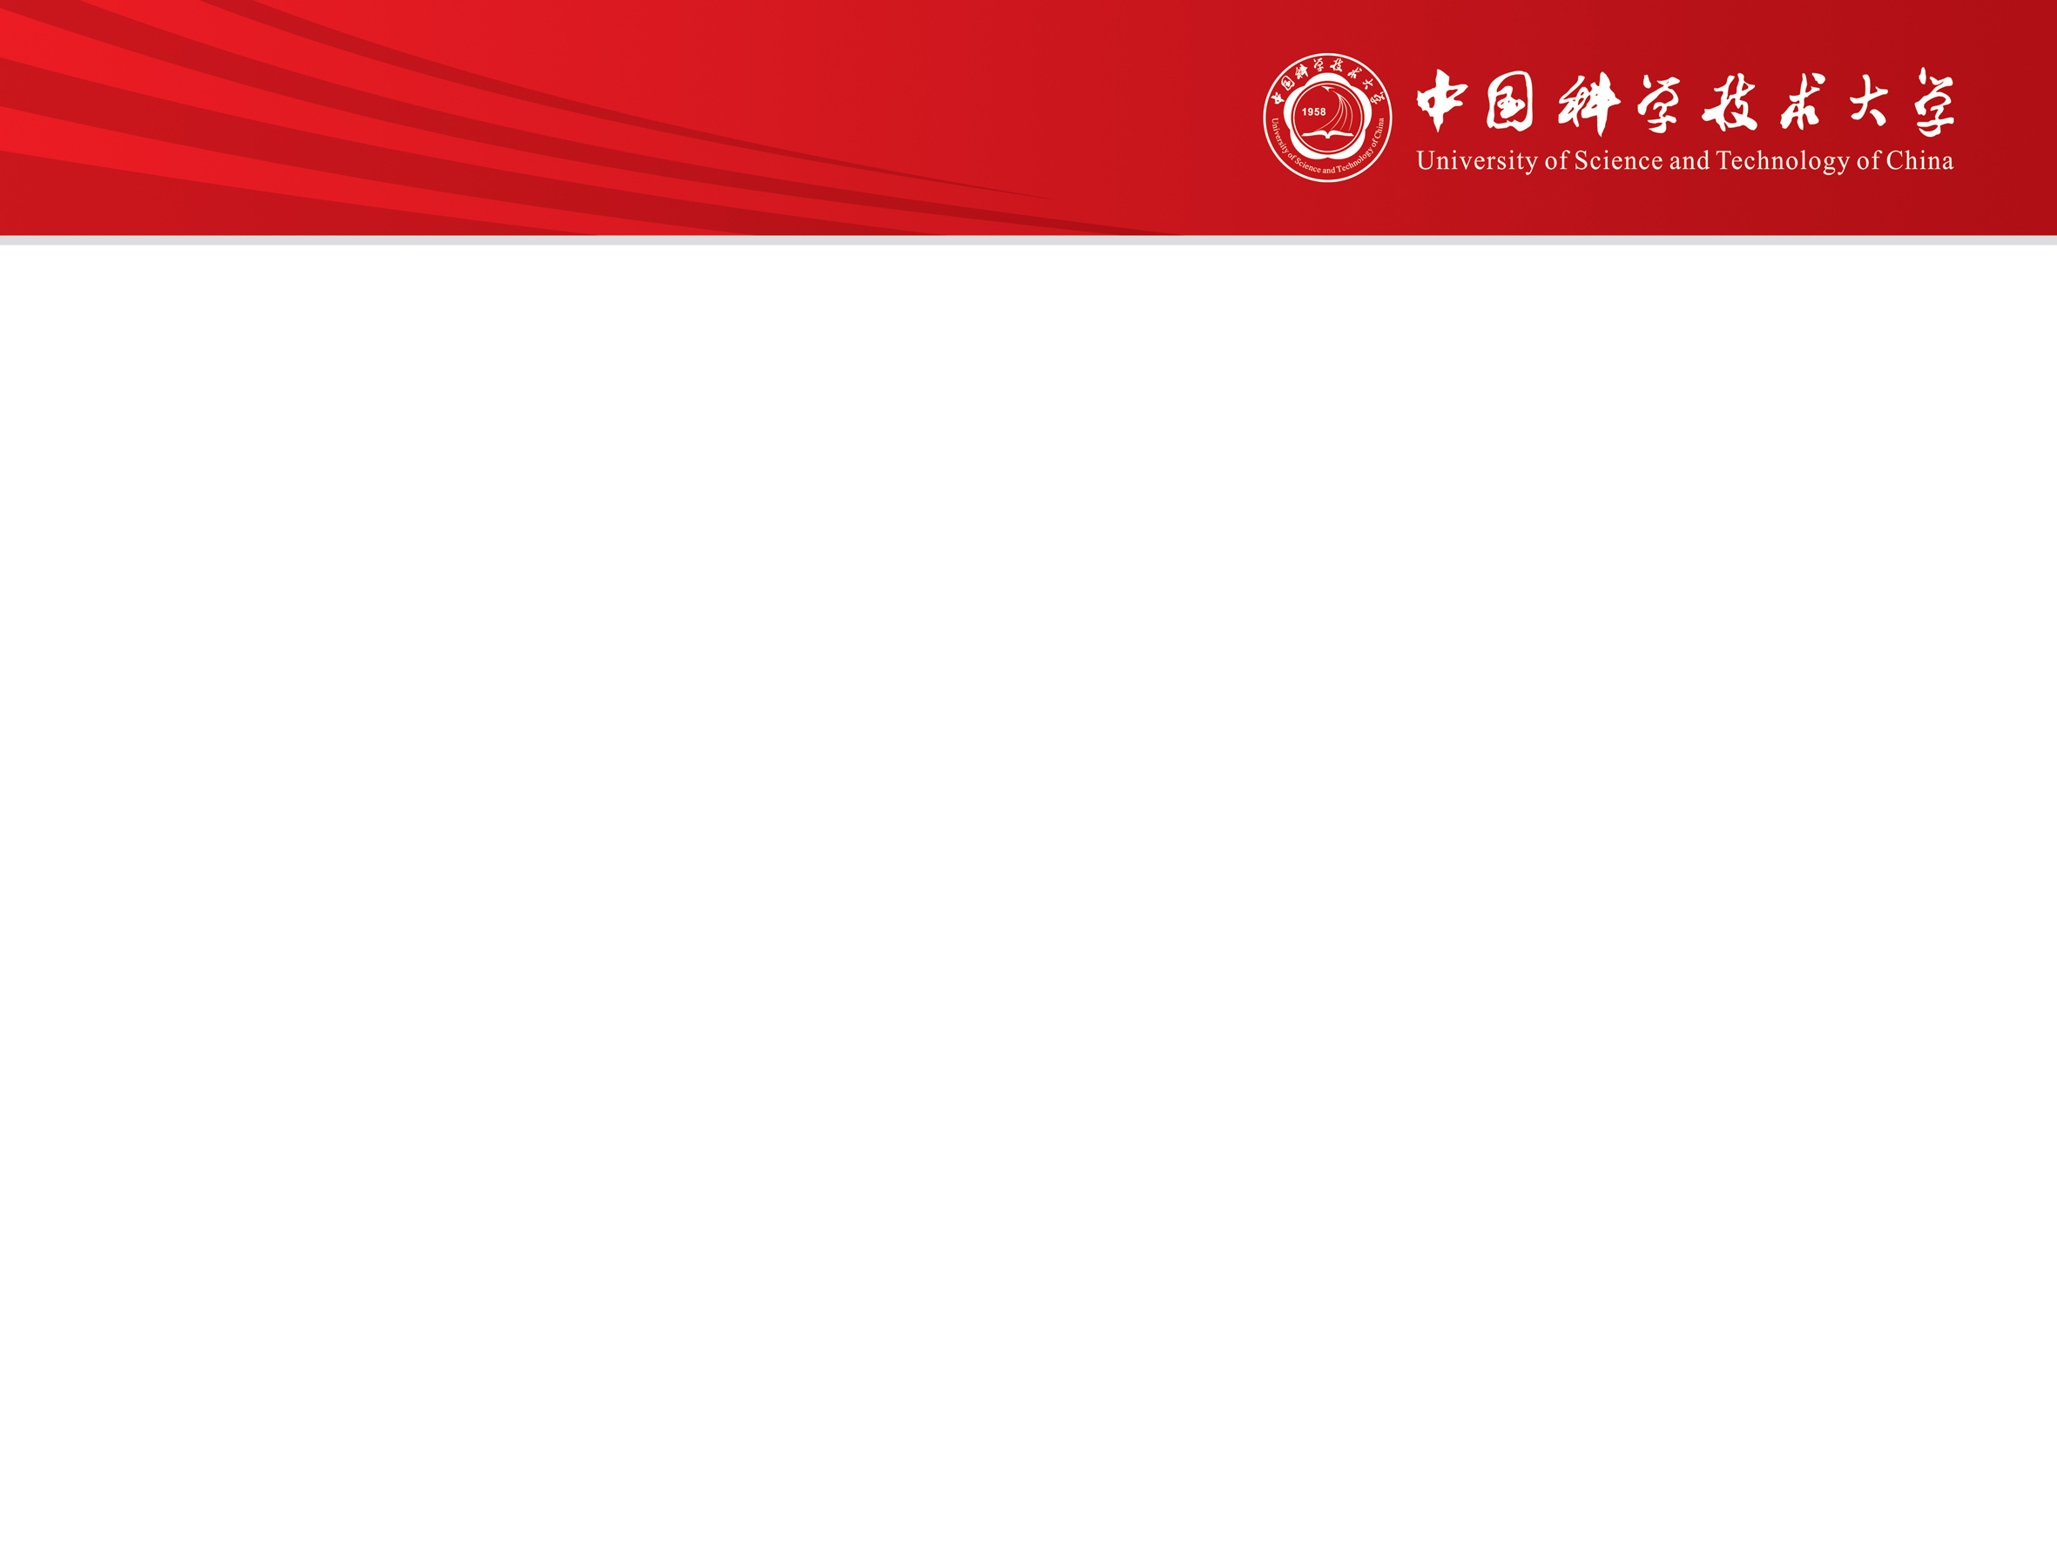
课程基本信息
上课时间：理论课+实验课
学习建议：增强代码训练，书本和实践相结合，利用假期自学必要的其他知识
制定好学习规划

Slide 3
程序出错的类型
编译没有通过：这种情况一般是语法错误，编译器会告诉你程序出错在哪一行，对照报错信息修改程序即可(syntax_error.c)
编译通过，运行时异常：该种错误比第一种更难发现这种错误需要大家的经验，当然，IDE有时也会提供给用户适当的信息。
编译通过，运行结果出错：这种错误比较棘手，往往需要手动并且利用调试器debug

Slide 4
编译通过运行时结果不正确的可能原因
变量没有初始化
循环范围问题<=n还是<n
参数传递顺序不对
各种奇奇怪怪的问题

Slide 5
遇到bug&&报错怎么办
学会阅读编译器的信息
多search: bing && Google not Baidu!
总结写代码的经验
当然，有时你会比较倒霉，遇到了编译器和IDE的bug。。。
重启IDE可以帮助你解决IDE的bug(大多数情况)
IDE出现bug的情况现在很罕见
遇到bug心态要稳，战胜它

Slide 6
程序调试的技巧（很重要）
程序调试的基本概念
  断点，让程序在某个地方停下来
  调试器：帮助我们调试程序的软件，现在常用的调试器叫gdb
  单步执行：可以让程序一次执行一条语句
  变量查看/监视：可以在程序单步执行的过程中查看某些变量的值
  资源分析：分析程序运行中占据的资源（内存，CPU等），在大型项目中用到

Slide 7
演示单步调试
插入断点
设置需要监视的变量
点击：start debugging程序自动运行到断点处
单步调试，程序运行了一个语句
观察程序在控制流转移的时候变量的变化

